Slide 1
ΑΡΧΑΙΟΛΟΓΙΚΟΣ ΧΩΡΟΣ ΕΛΕΥΣΙΝΑΣ

Slide 3
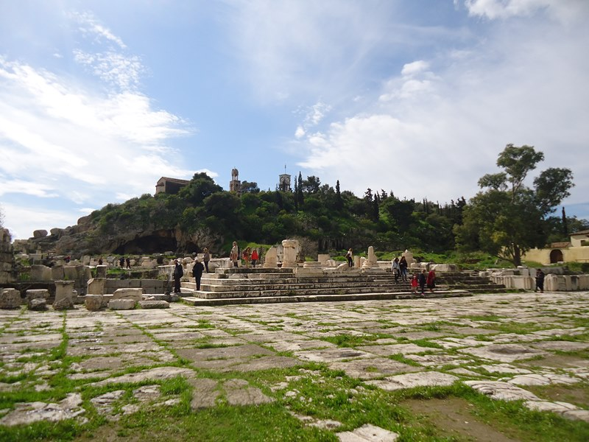
ΤΑ ΜΝΗΜΕΙΑ
ρωμαϊκή αυλή

Slide 4
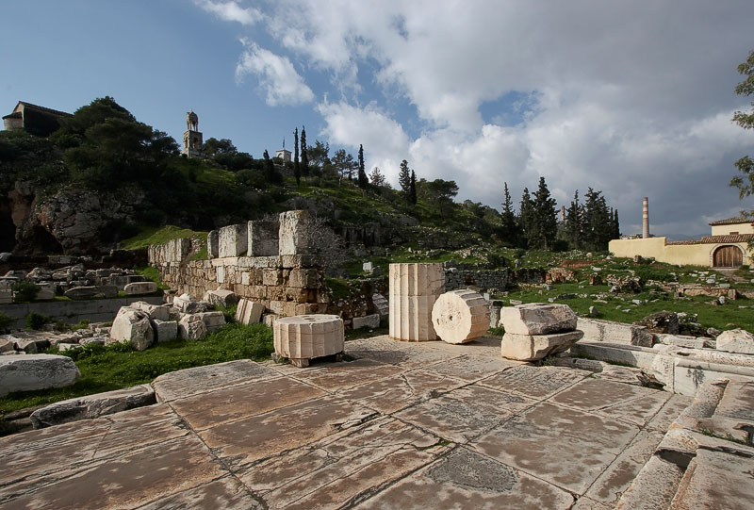
ναός Προπυλαίας Αρτέμιδας

Slide 6
αψίδες ρωμαϊκής αυλής
κρήνη

Slide 8
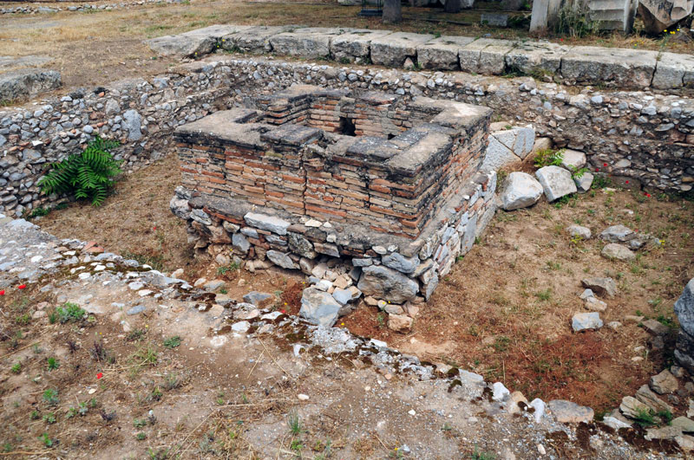
εσχάρα

Slide 9
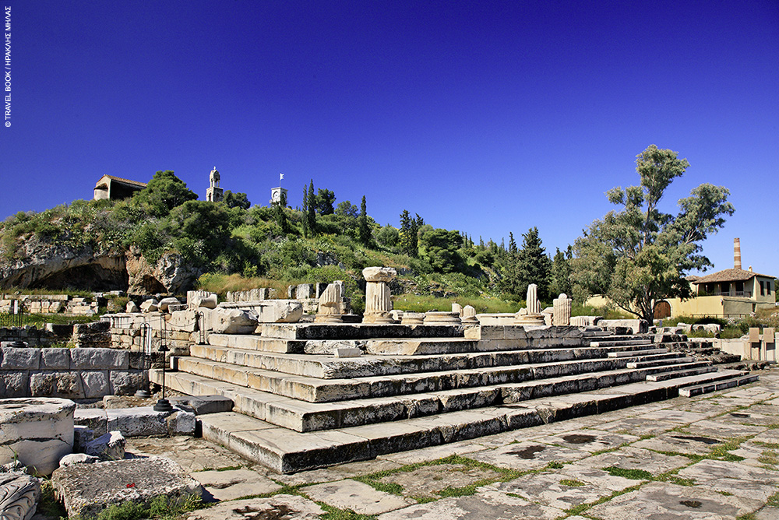
μεγάλα προπύλαια

Slide 10
προτομή ρωμαίου αυτοκράτορα απ’ το αέτωμα των μεγάλων προπυλαίων

Slide 11
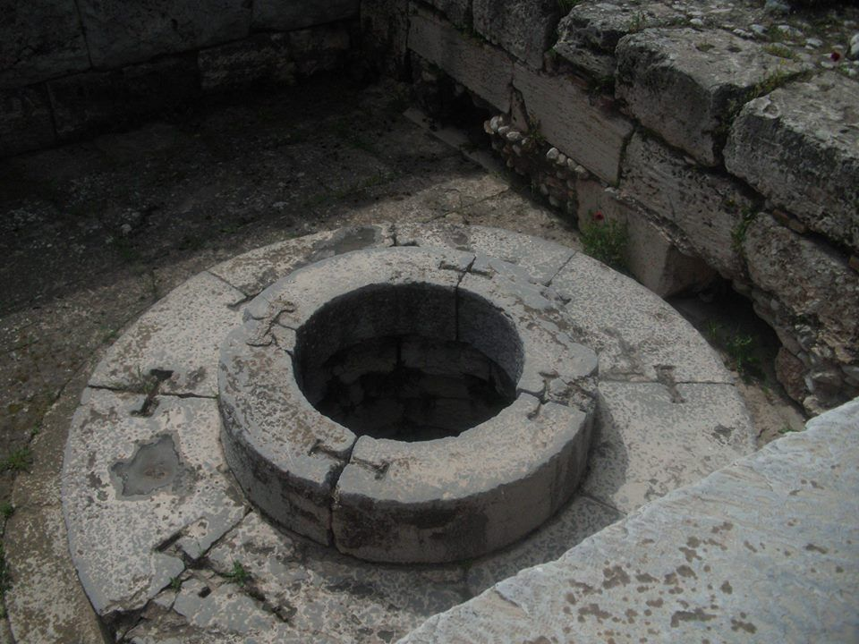
καλλίχορον φρέαρ

Slide 12
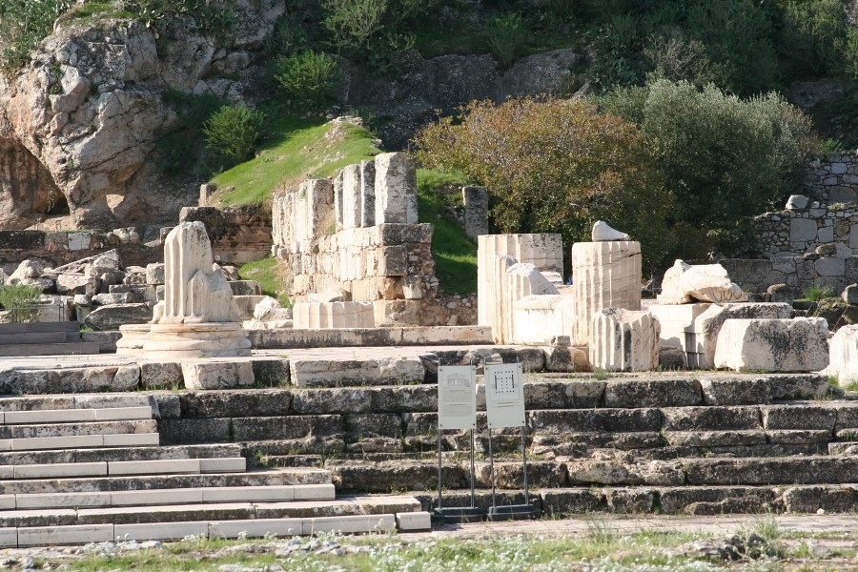
μικρά προπυλαία

Slide 14
2 καρυάτιδες

Slide 15
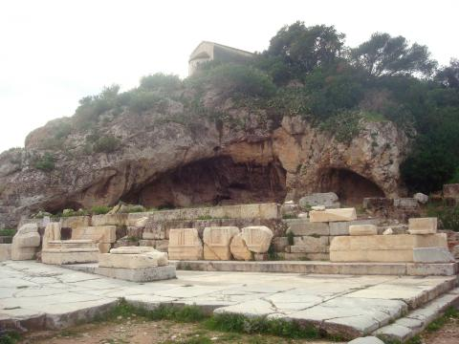
πλουτώνειο

Slide 16
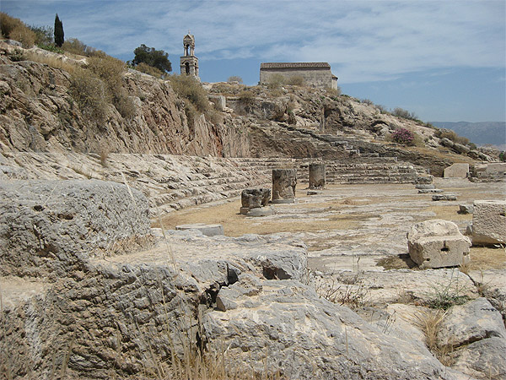
τελεστήριο

Slide 18
ΣΤΟ ΜΟΥΣΕΙΟ

Slide 20
μεγάλο ελευσινιακό ανάγλυφο

